Slide 1
자연어처리 프로젝트 2차발표
2조
2013210043 권민규
2014210035 전수혁
2014210064 변지석
2019/May/22
Notes:
안녕하세요 자연어처리 프로젝트 2차발표를 맡게 된 권민규입니다.

Slide 2
Python Document Search 파이썬 문서 검색기
Notes:
저희 조는 이번 프로젝트에서 파이썬 문서 검색기를 만들려고 하는데요,

Slide 3
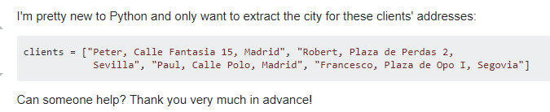




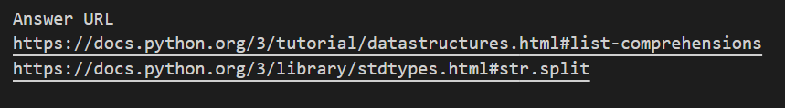
Why Python Document Search
Question Source: https://stackoverflow.com/questions/55259601/extract-certain-values-from-a-list
Notes:
왜 파이썬 문서 검색이 필요한지에 대해 예제를 준비해 왔습니다.
여기 개발자가 있고, 개발자는 저 문자열 리스트에서 문자열 맨 끝에 도시 이름만 가져오고 싶어합니다.
그래서 스택오버플로에 물어보면 사람들이 답을 해줘요. 이렇게 코드를 짜서요.
하지만 이건 공부하는데는 별 도움이 안됩니다.
진짜 도움이 되려면 이 문제를 어떤 파이썬 기능으로 해결할 수 있는지 알려줘야 하는데요,
그래서 사람들은 자기 답변 밑에 파이썬 공식 문서 링크를 걸어두고 참고하라고 해요.
저희는 여기에 집중했습니다. 이게 사람들에게 도움이 되겠구나.
실제 사람이 생각하는 내용을 파이썬의 개념으로 바꿔주는 도구가 필요하다고 생각했습니다.

Slide 4
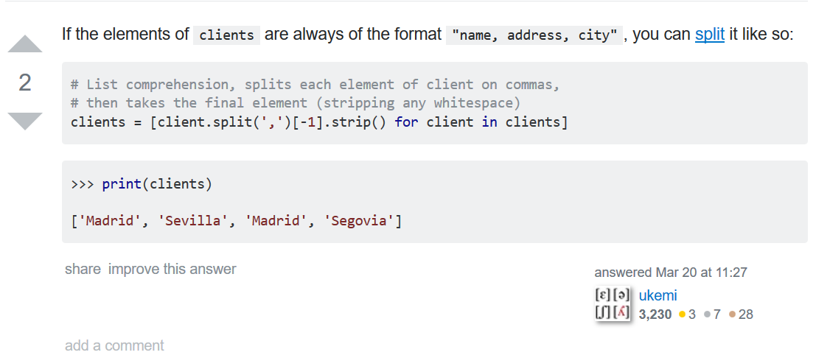
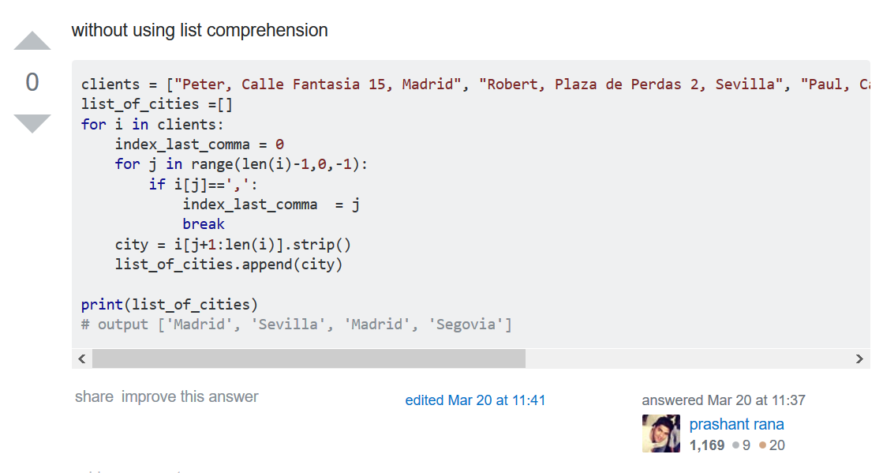
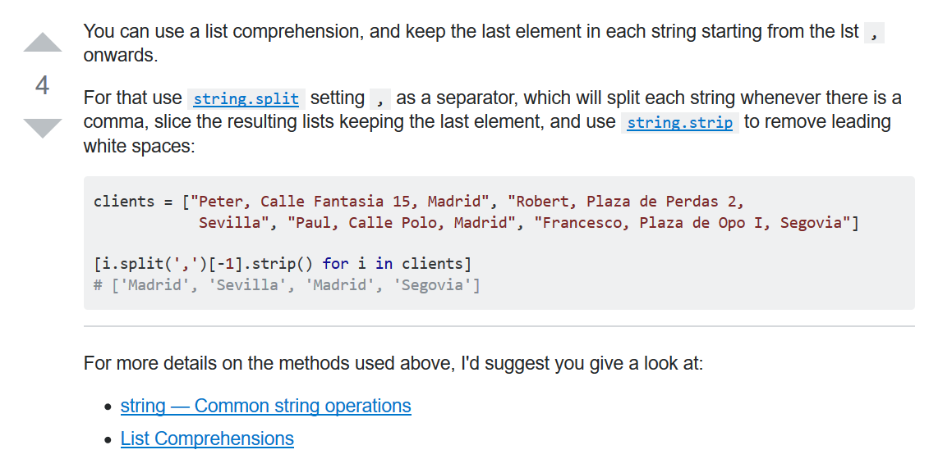
Goal
[Python] Extract certain values from a list
Question Source: https://stackoverflow.com/questions/55259601/extract-certain-values-from-a-list
Notes:
그래서 저희 목표는 이겁니다.
기존의 스택오버플로에서 사람들이 답변하게 하지 않고,

Slide 5


Goal
[Python] Extract certain values from a list
Look at these URLs
https://docs.python.org/3/tutorial/datastructures.html#list-comprehensions
https://docs.python.org/3/library/stdtypes.html#str.split
Notes:
참고해야 할 파이썬 문서를 직접 알려주는 지식 서비스를 만드는 겁니다.
이 예시에선 리스트 표현법과 문자열 스플릿 메소드가 정답이고요.

Slide 6
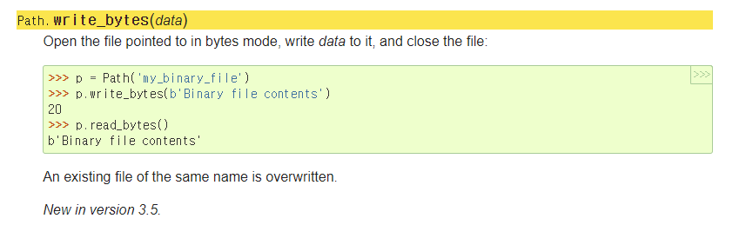
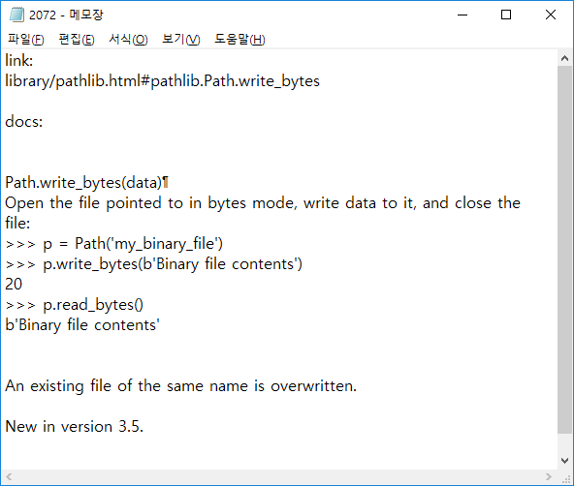
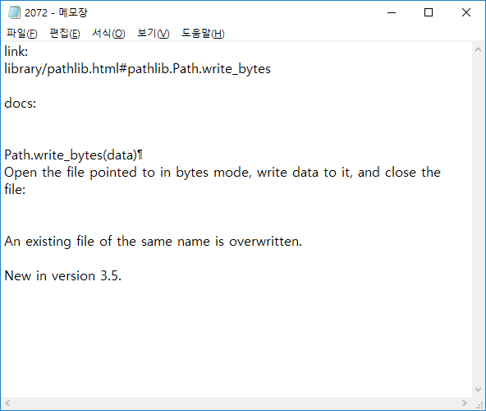
Preprocessing

Slide 7
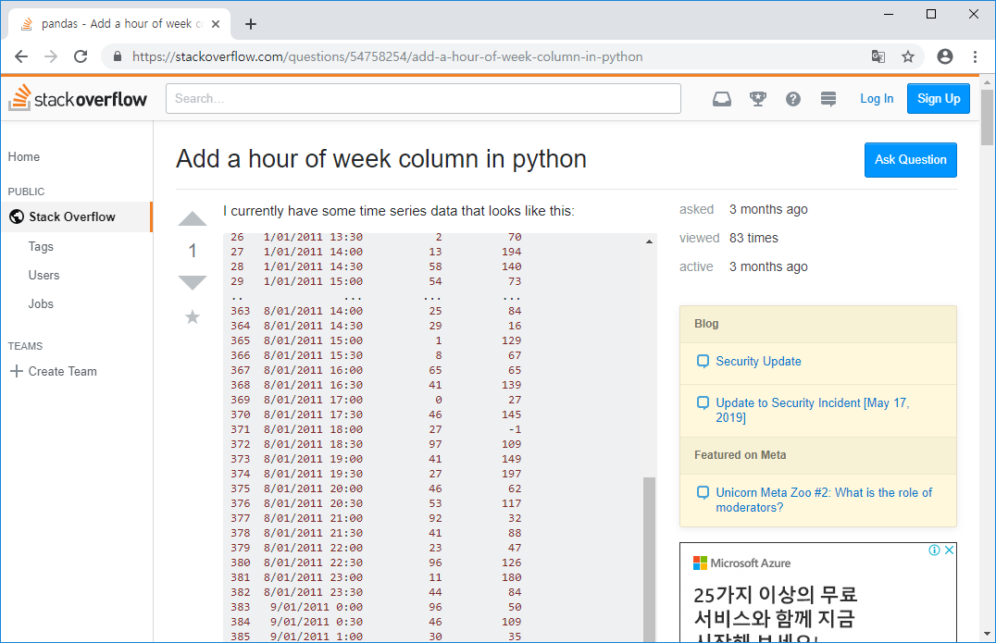
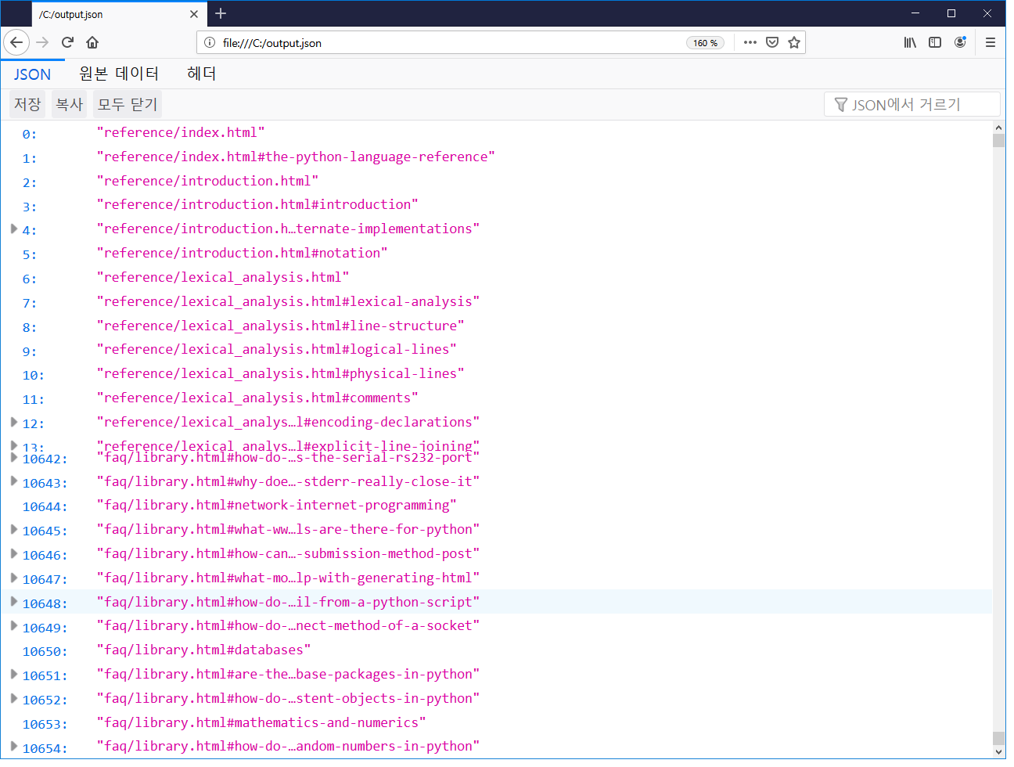
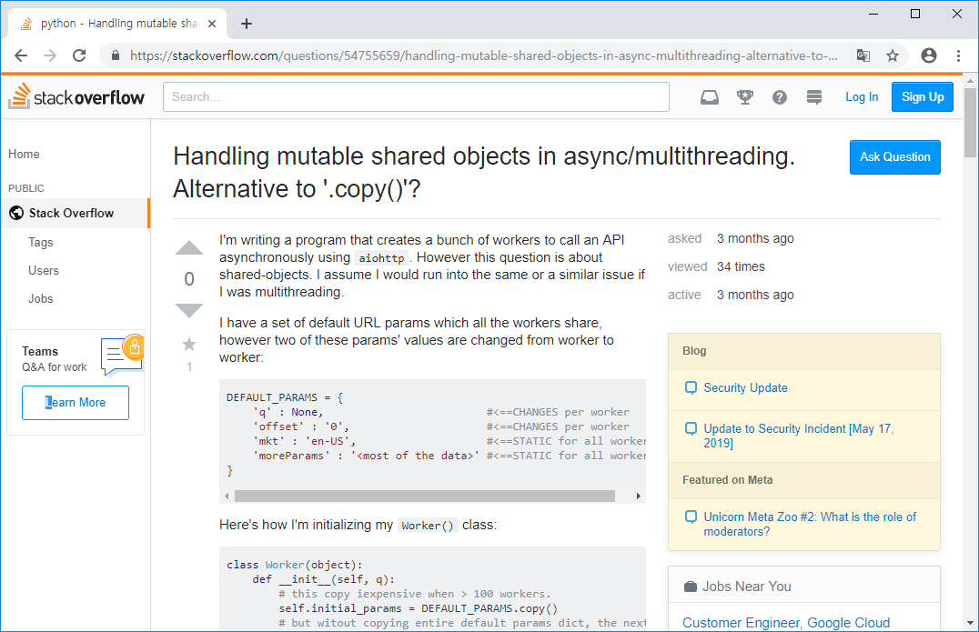
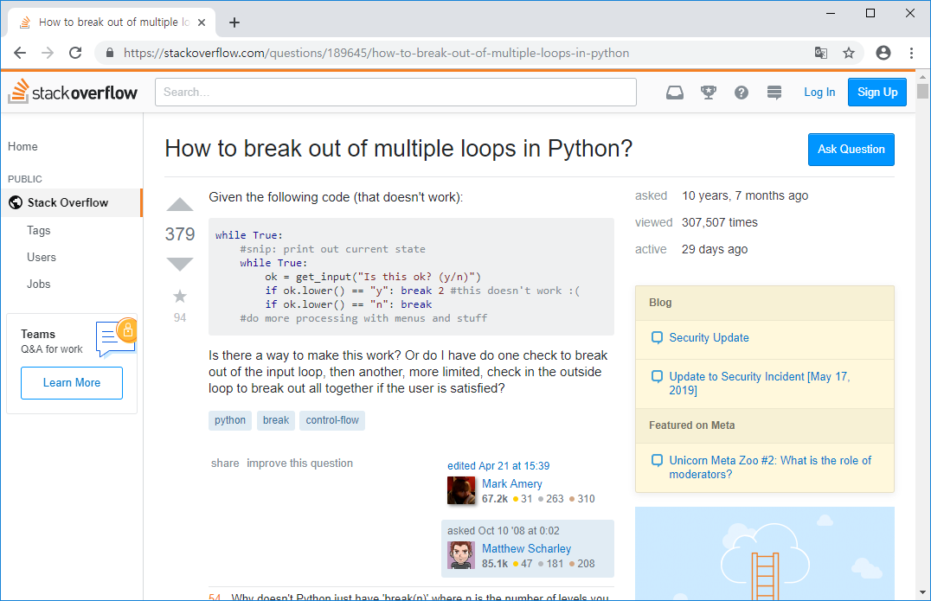
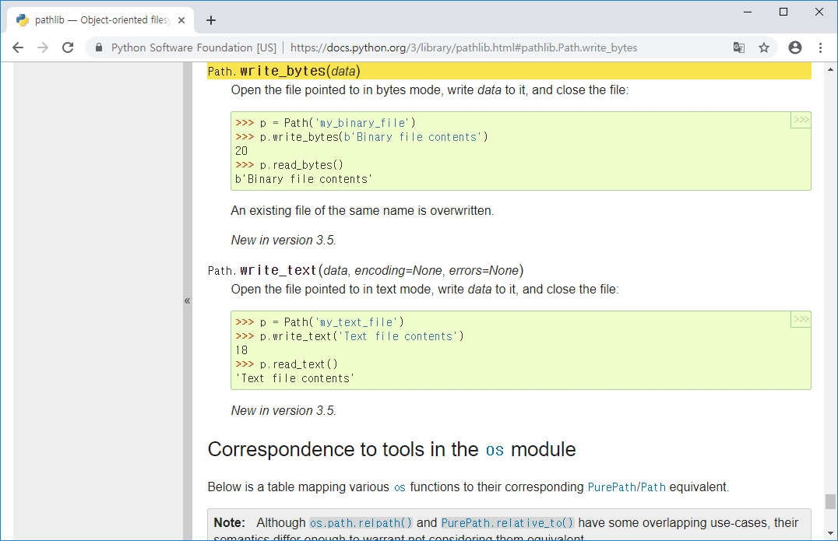
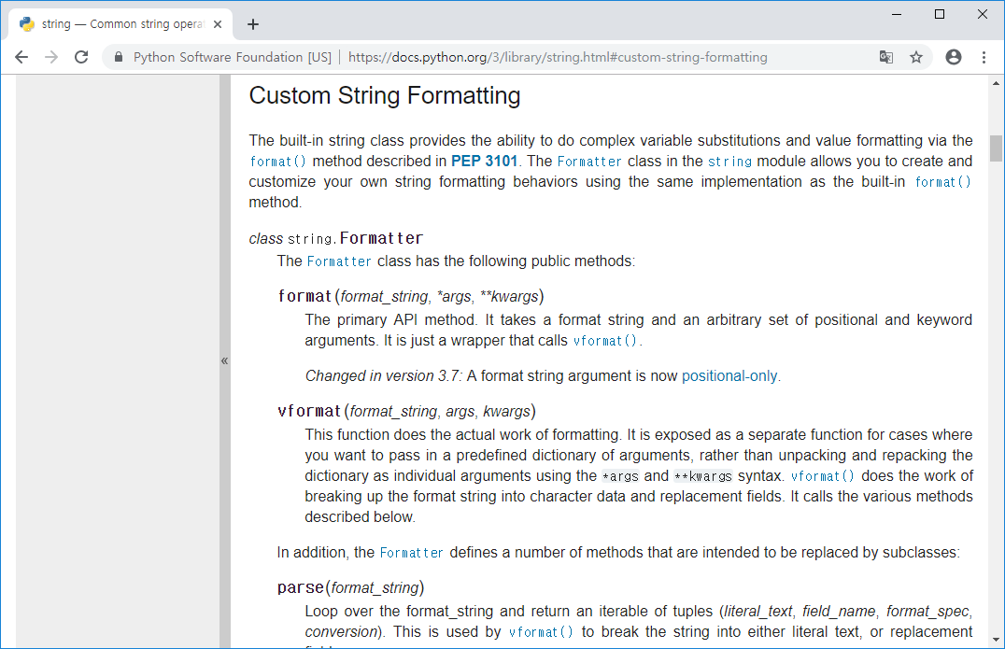
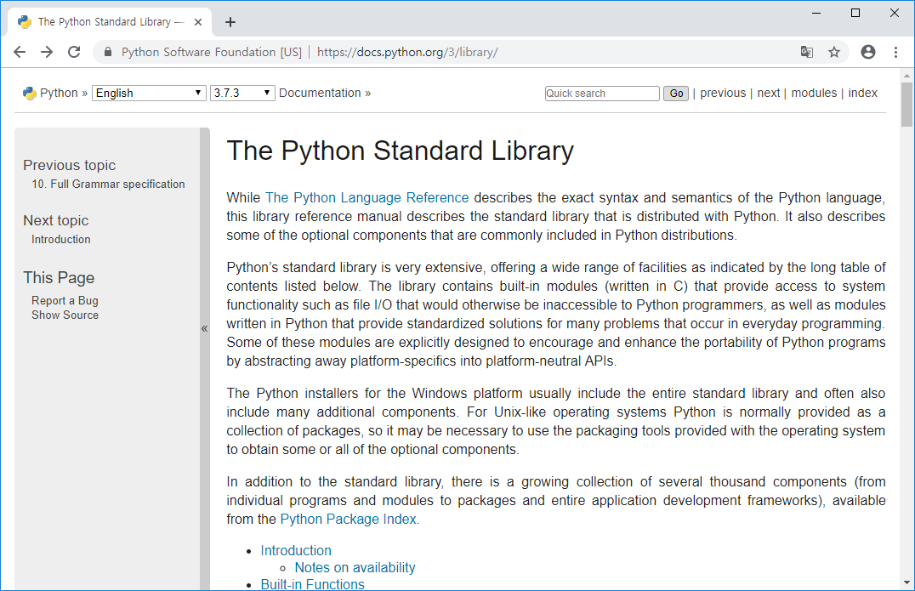

Slide 8
Total 10645 answers from https://docs.python.org/3
But, too many!
Reduce to 321 answers

Slide 9
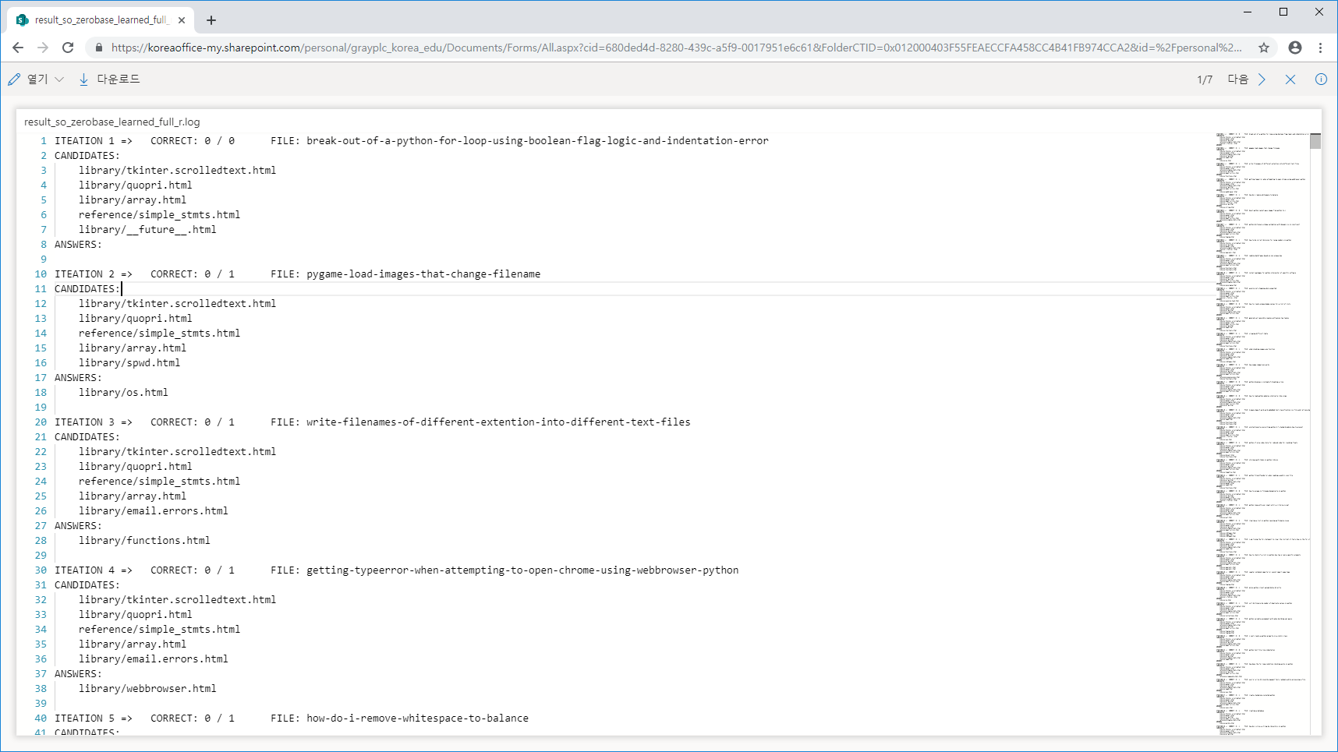
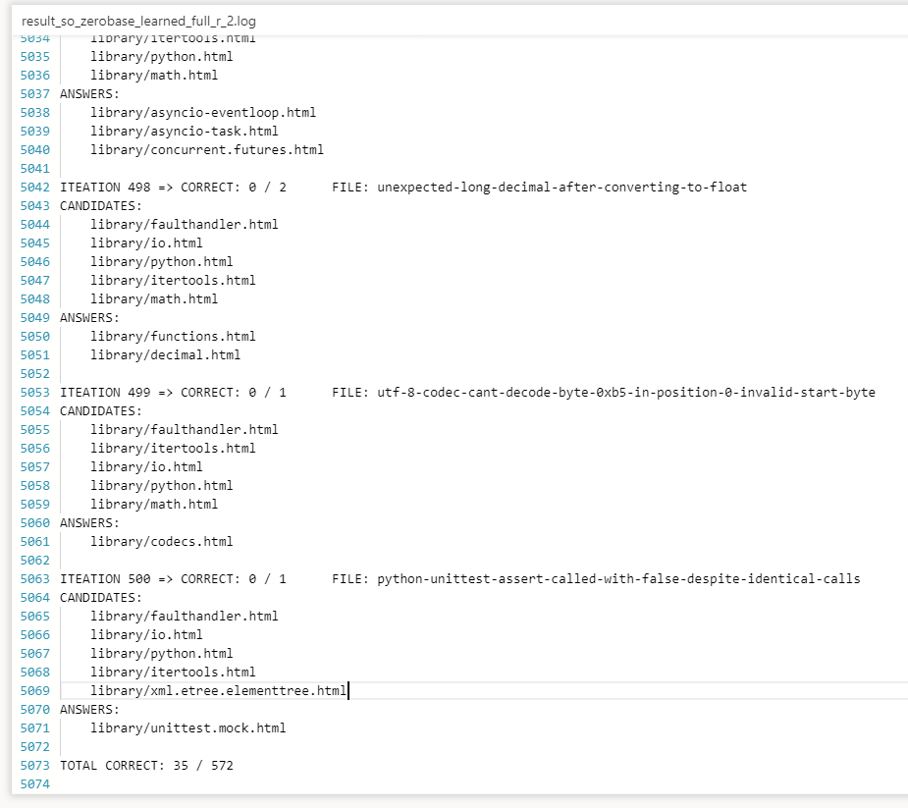

Slide 13
Plan
1차
자연어 학습 데이터 수집 및 정답 레이블 부여 (Finished)
2차
정량적 평가를 위해 docs.python.org를 활용한 테스트 제작
학습된 내용으로 웹 서비스 제작
3차 :
학습 속도 및 정확도 향상을 위해 최적화 및 다른 모델 탐색
Notes:
저희가 지금까지 한 거는 자료 모으는 거였고요,
이제 자료 다 모았으니까 다음 발표때까지는 진짜 학습을 돌리려고 합니다.
어떤 모델을 쓸지는 아직 못정했고요, 직접 눈으로 확인가능한 멋진 결과 들고 오겠습니다.

Slide 14
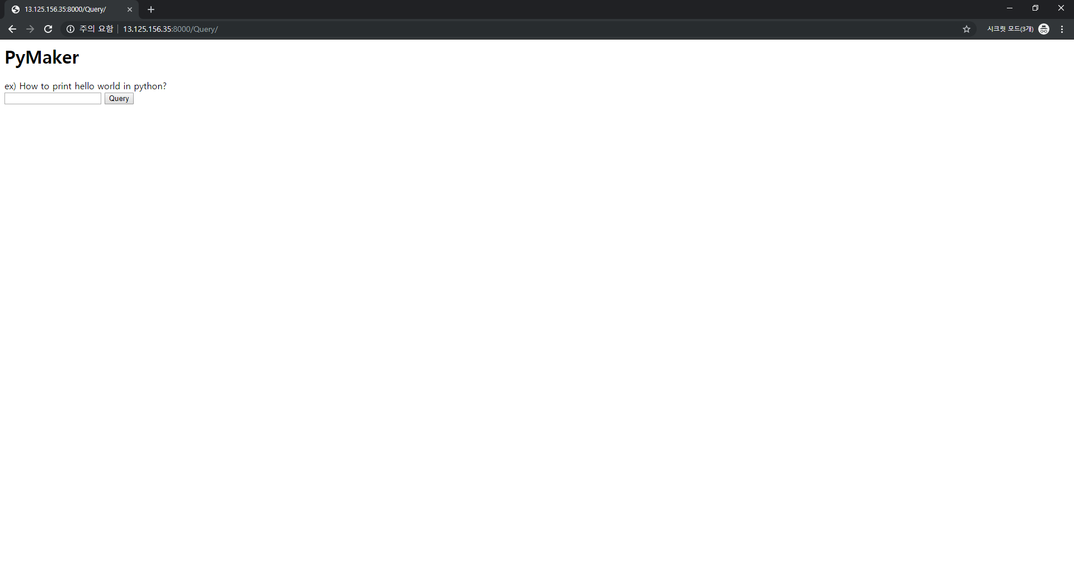
Web Service

Slide 15
Compare with other models

Slide 16
Q&A
Notes:
저희 발표는 여기까지입니다. 질문이나 조언 주실 것 있나요?

Slide 17
감사합니다
Notes:
감사합니다.

